Slide 1
সুপ্রিয়,
শিক্ষার্থীবৃন্দ
বেগুনহাটি ফাযিল ডিগ্রি মাদরাসা
কাপাসিয়া,গাজীপুর
DIGITAL CLASS ROOM
জীববিজ্ঞান ক্লাসে
তোমাদেরকে
স্বাগতম

Slide 2
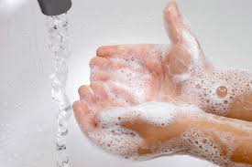
করোনা মহামারির
এই সময়ে তোমরা---
বাইরে গেলে অবশ্যই মাস্ক ব্যবহার করবে।
সাবান দিয়ে উত্তমরূপে
হাত ধৌত করবে।
অবশ্যই সামাজিক দূরত্ব বজায় রাখবে এবং স্বাস্থ্যবিধি মেনে চলবে।

Slide 3
শিক্ষক পরিচিতিঃ
মোঃ গোলাম মোস্তফা
সহকারি অধ্যাপক (জীববিজ্ঞান)
বেগুনহাটি ফাজিল ডিগ্রি মাদরাসা
কাপাসিয়া,গাজীপুর।
মোবাইলঃ ০১৭১১ ২০৭৯১৪
e-mail: golammostofaap@gmail.com

Slide 4
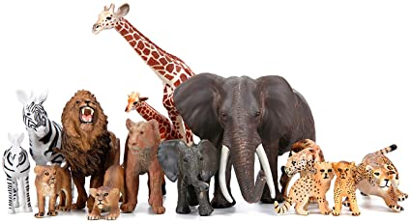
নবম শ্রেণি
1g Aa¨vq
(Rxeb cvV)
বিষয়ঃ জীববিজ্ঞান
12’শ পাঠ

Slide 5
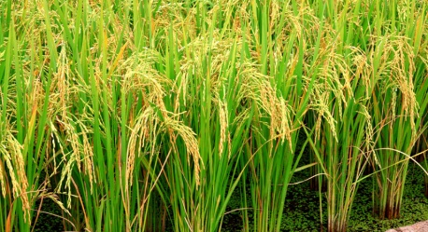
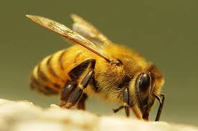
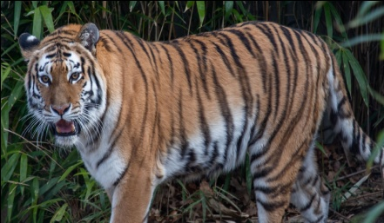
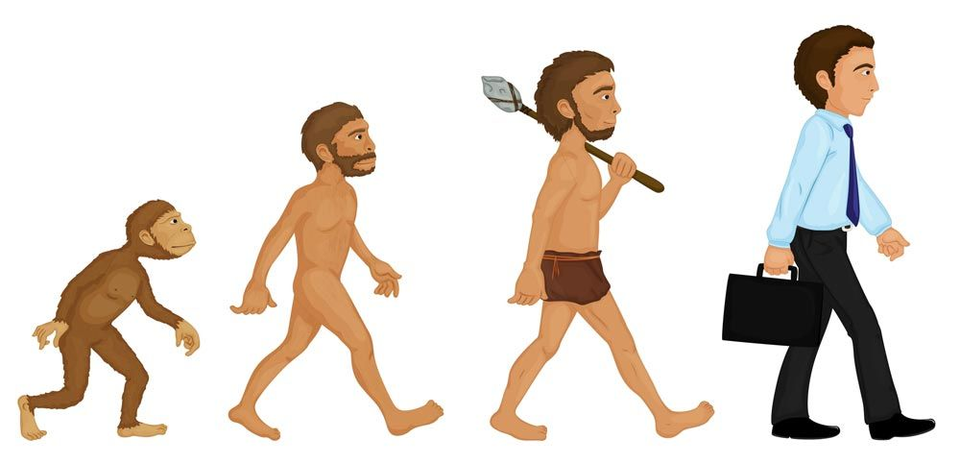
ধান
Paddy
Oryza sativa
মৌমাছি
Bee
Apis indica
বাঘ
Tiger
Panthera tigris
মানুষ
Man
Homo sapiens

Slide 6
এধরণের নামকরণকে আমরা কী নামে অভিহিত করতে পারি ?
দ্বিপদ নামকরণ

Slide 7
হ্যাঁ, আমাদের আজকের আলোচ্য বিষয়----
কয়েকটি জীবের দ্বিপদ নাম
বা
বৈজ্ঞানিক নাম

Slide 8
শিখনফল
এ পাঠ শেষে শিক্ষার্থীরা -
১। দ্বিপদ নামকরণ পদ্ধতির নীতিমালা অনুযায়ী
১৫ টি জীবের বৈজ্ঞানিক নাম লিখতে পারবে।

Slide 9
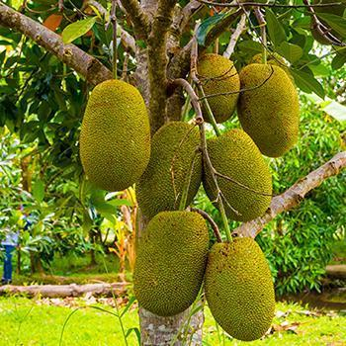
জীবের বৈজ্ঞানিক নাম / দ্বিপদ নাম
বাংলাদেশের জাতীয় ফল
কাঁঠাল
Artocarpus heterophyllus

Slide 10
জীবের বৈজ্ঞানিক নাম / দ্বিপদ নাম
বাংলাদেশের জাতীয় ফূল
শাপলা
Nymphaea nauchali

Slide 11
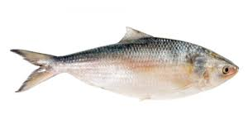
জীবের বৈজ্ঞানিক নাম / দ্বিপদ নাম
বাংলাদেশের জাতীয় মাছ
ইলিশ
Tenualosa ilisha

Slide 12
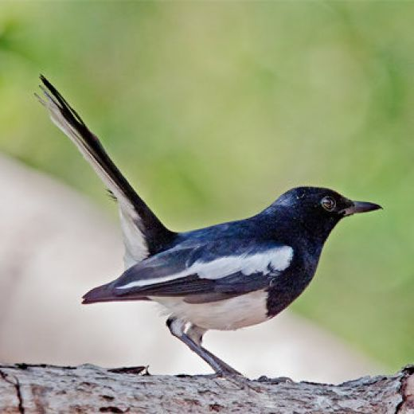
জীবের বৈজ্ঞানিক নাম / দ্বিপদ নাম
বাংলাদেশের জাতীয় পাখি
দোয়েল
Copsychus saularis

Slide 13
জীবের বৈজ্ঞানিক নাম / দ্বিপদ নাম
বাংলাদেশের জাতীয় পশু
রয়েল বেঙ্গল টাইগার
Panthera tigris

Slide 14
জীবের বৈজ্ঞানিক নাম / দ্বিপদ নাম
ধান
Oryza sativa

Slide 15
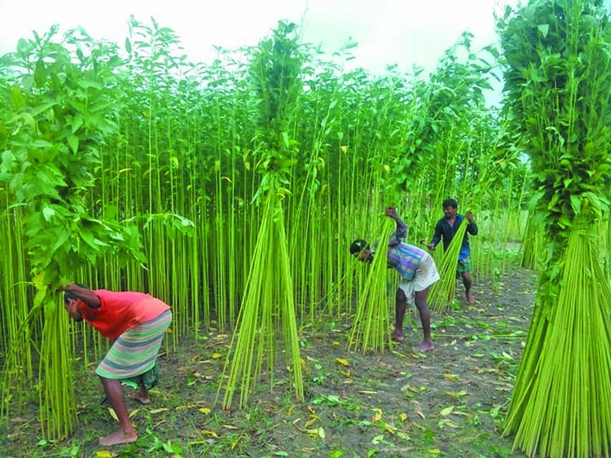
জীবের বৈজ্ঞানিক নাম / দ্বিপদ নাম
পাট
Corchorus capsularis

Slide 16
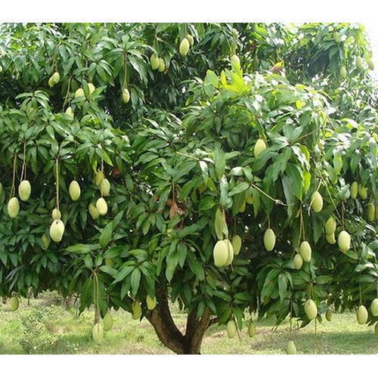
জীবের বৈজ্ঞানিক নাম / দ্বিপদ নাম
আম
Mangifera indica

Slide 17
জীবের বৈজ্ঞানিক নাম / দ্বিপদ নাম
জবা
Hibischus rosa-sinensis

Slide 18
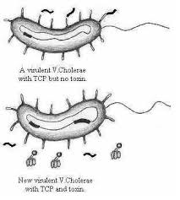
জীবের বৈজ্ঞানিক নাম / দ্বিপদ নাম
কলেরা জীবাণু
Vibrio cholerae

Slide 19
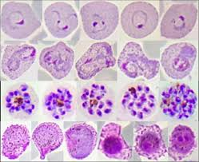
জীবের বৈজ্ঞানিক নাম / দ্বিপদ নাম
ম্যালেরিয়া জীবাণু
Plasmodium vivax

Slide 20
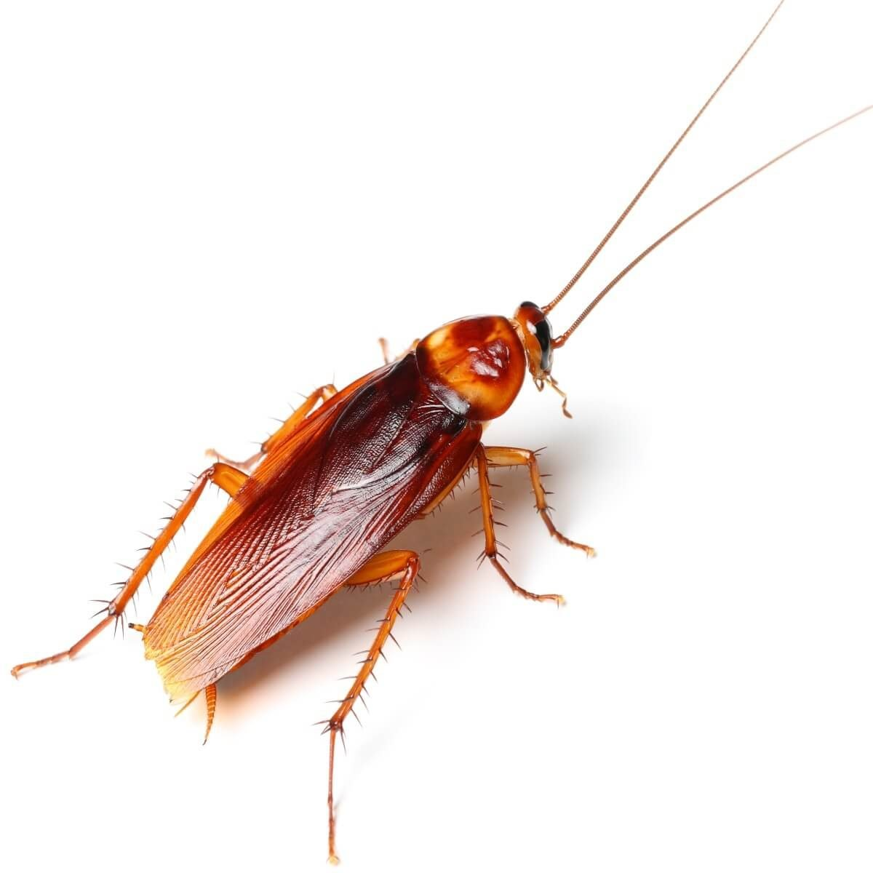
জীবের বৈজ্ঞানিক নাম / দ্বিপদ নাম
আরশোলা
Periplaneta americana

Slide 21
জীবের বৈজ্ঞানিক নাম / দ্বিপদ নাম
মৌমাছি
Apis indica

Slide 22
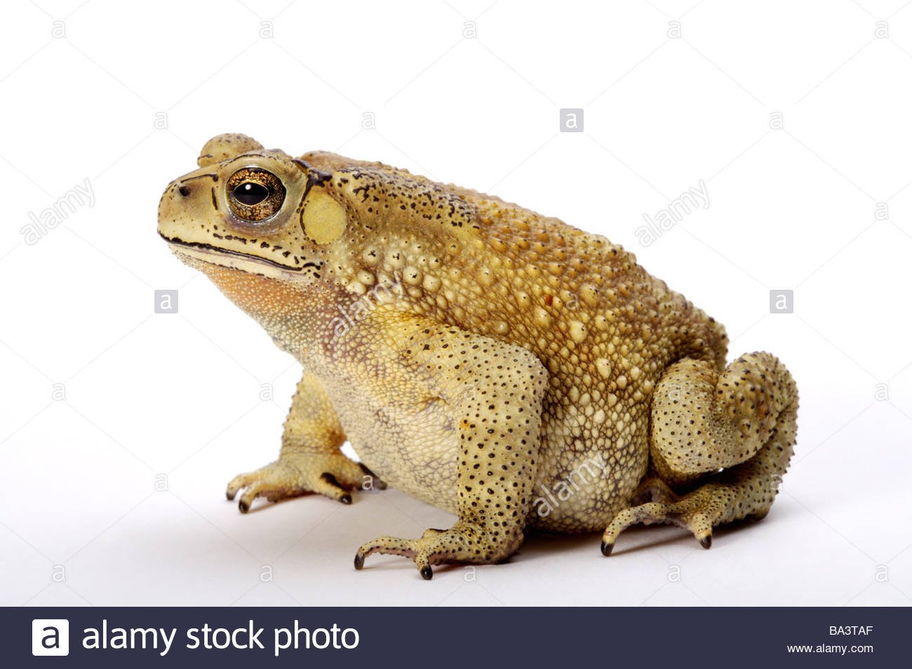
জীবের বৈজ্ঞানিক নাম / দ্বিপদ নাম
কুনোব্যাঙ
Duttaphrynus melanostictus
Bufo melanostictus

Slide 23
জীবের বৈজ্ঞানিক নাম / দ্বিপদ নাম
মানুষ
Homo sapiens

Slide 24
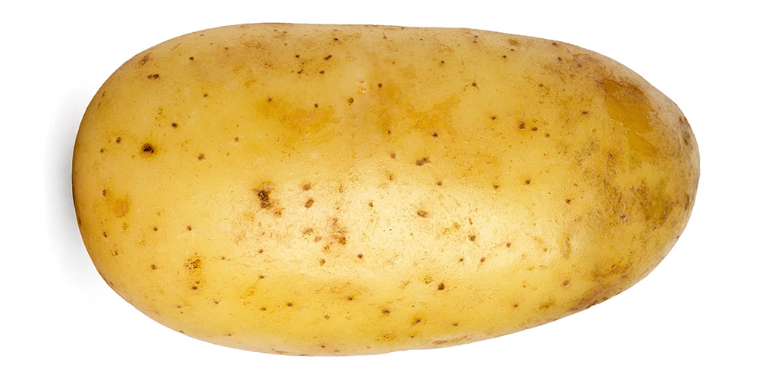
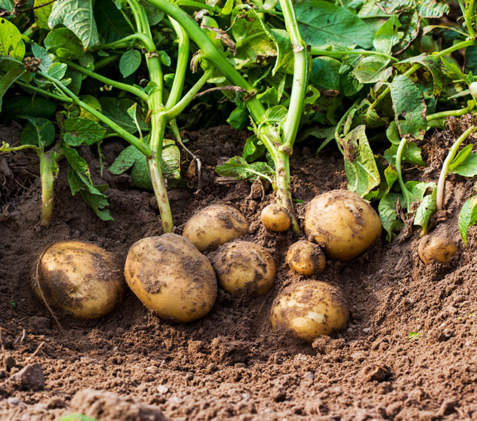
জীবের বৈজ্ঞানিক নাম / দ্বিপদ নাম
গোল আলু
Solanum tuberosum

Slide 25
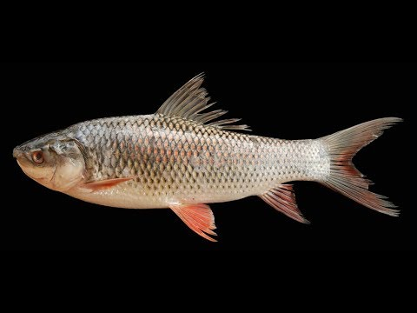
জীবের বৈজ্ঞানিক নাম / দ্বিপদ নাম
রুই মাছ
Labeo rohita

Slide 26
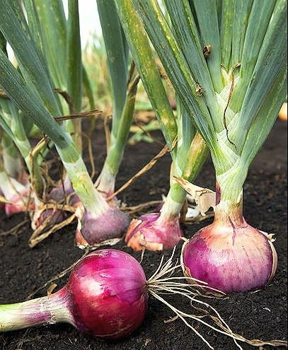
জীবের বৈজ্ঞানিক নাম / দ্বিপদ নাম
পিঁয়াজ
Allium cepa

Slide 27
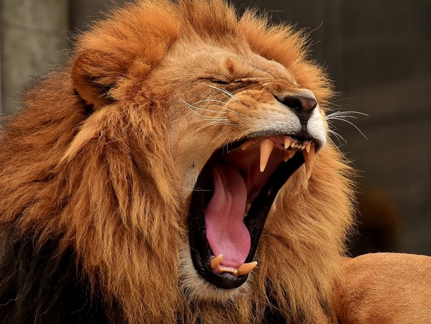
জীবের বৈজ্ঞানিক নাম / দ্বিপদ নাম
সিংহ
Panthera leo

Slide 28
মূল্যায়ন
1। দোয়েল পাখির বৈজ্ঞানিক নাম লিখ।
২। ধানের বৈজ্ঞানিক নাম লিখ।
৩। ইলিশ মাছের বৈজ্ঞানিক নাম লিখ।

Slide 29
বাড়ির কাজঃ
১। তোমার পাঠ্য বইয়ে উল্লেখিত ১০টি উদ্ভিদ ও ১০টি প্রাণীর বৈজ্ঞানিক নাম লিখে আনবে।

Slide 30
“যখনকার কাজ তখনই করবে,
পরের জন্য ফেলে রাখবে না”

Slide 31
এতক্ষণ -----
জীবের দ্বিপদ নাম বা বৈজ্ঞানিক নাম নিয়ে ------

Slide 32
ধন্যবাদ

